Slide 1

Petra Machálková
Masarykova univerzita
Filozofická fakulta
Seminář studentské psychologické organizace

Slide 2
Příspěvková organizace zřízena krajem Vysočina v roce 2003
Domov pro osoby s mentálním postižením
Obsah praxe:
  Seznámení se s prácí sociálních pracovnic v takovémto zařízen
    Různá pomoc v kancelářích
  Přímý kontakt s klienty
    Komunitní bydlení ve Světlé nad Sázavou
    Oddělení domova Háj

Slide 3
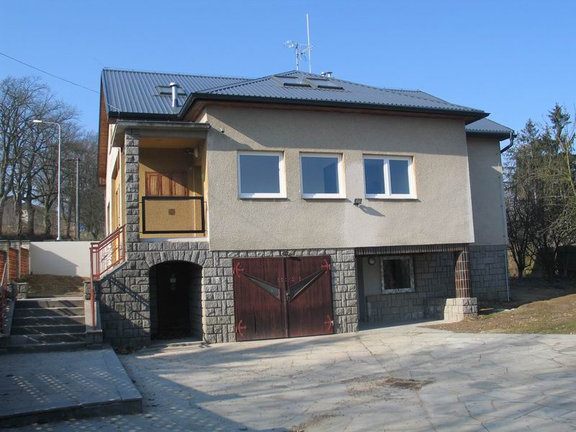
Komunitní bydlení v SnS
6 klientů
4 pracovníci
4 jednolůžkové pokoje a 1 dvoulůžkový
Dílny
Společná kuchyň a obývací pokoj
Jejich povinnosti: úklid, starost o zahradu, každodenní práce v dílnách, vaření a nákupy

Slide 4
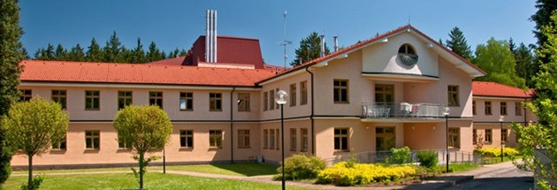
Domov Háj
5 oddělení pro klienty s různou úrovní postižení (celkem 72 klientů)

Slide 5
Praxi je potřeba vykonávat 26 hodin
Kapacita je 5 osob
http://www.domovhaj.cz/index.html

